Slide 1
图的基本概念

Slide 2
主要内容
基本概念
基本结构
子图计算法
特殊图及算法

Slide 3
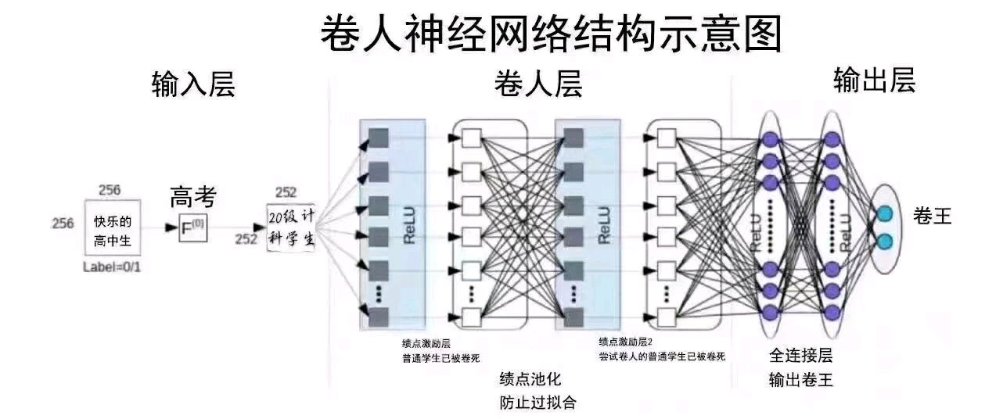
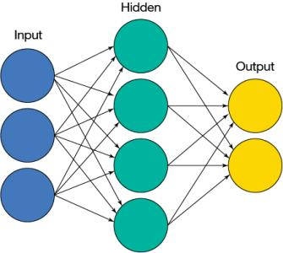
什么是图？

Slide 4
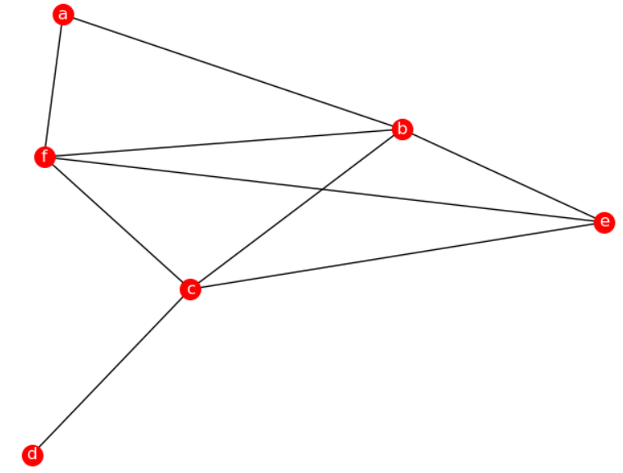
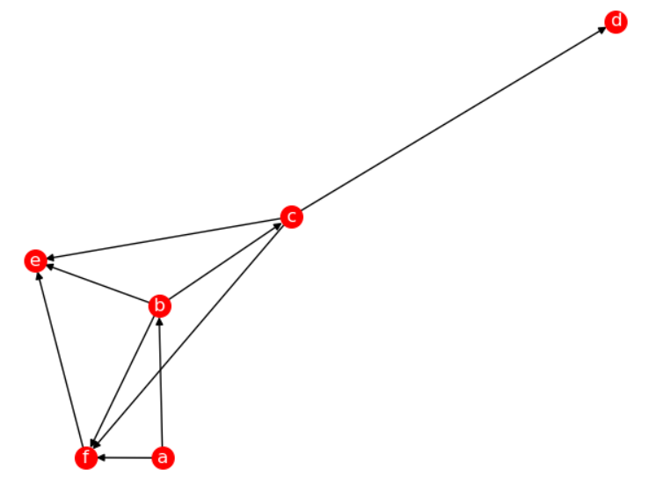
绘图程序
def drawgraph(E): G=nx.Graph( ) G.add_edges_from(E) nx.draw(G,node_size=200,node_color='r',with_labels=True,font_color='w') plt.show() return
def drawdigraph(E): G=nx.DiGraph( ) G.add_edges_from(E) nx.draw(G,node_size=200,node_color='r',with_labels=True,font_color='w') plt.show() return

Slide 5
基本概念
定义（无序偶）：设V是一个非空集合, x∈V并且y∈V，称 (x , y)是无序偶。
定义（有序偶）：设V是一个非空集合, x∈V并且y∈V，称 <x , y>是有序偶。
图是顶点集合以及连接这些顶点的边所组成的离散结构
图有无向图和有向图两种形式。
无向图由无序偶构成的边集合
有向图由有序偶构成的边集合。
python用集合或列表表示集合与图

Slide 6
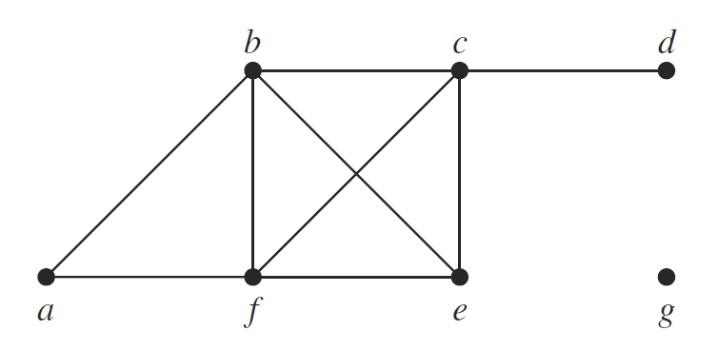
无向图
定义：设V是一个非空顶点集合，E是无向边集合，则称有序偶<V, E>为无向图，记为G= <V, E>。
E={(x, y)|x∈V∧y∈V}
V= {'a', 'b', 'c', 'd', 'e', 'f', 'g'} E= [('a', 'b'), ('a', 'f'), ('b', 'c'), ('b', 'e'), ('b', 'f'), ('c', 'd'), ('c', 'e'), ('c', 'f'), ('f', 'e')]
如何构建无向图？

Slide 7
无向图（实例）
随机生成图
m顶点
n边
def Cartesianproduct( X,Y): XY=set({}) for x in X: for y in Y: XY.add((x,y)) return XY | def creategraph(m,n): global V,XY V=range(m) XY=Cartesianproduct( V,V) E=random.sample(XY, n) return [V,E]
import dmath.graph as gt m=10 n=20 [V,E]=gt.creategraph(m,n) print(V) print(E) gt.drawgraph(E) | {0, 1, 2, 3, 4, 5, 6, 7, 8, 9} {(3, 4), (4, 3), (9, 2), (9, 5), (8, 3), (0, 5), (2, 5), (2, 8), (4, 2), (3, 0), (5, 0), (3, 9), (4, 8), (5, 3), (5, 9), (8, 2), (8, 8), (2, 4), (1, 2), (2, 1), (2, 7), (4, 1), (3, 5), (5, 2), (9, 0), (3, 8), (8, 4), (9, 3), (9, 6), (0, 3), (0, 9), (1, 4), (2, 9), (7, 2), (6, 9)}

Slide 8
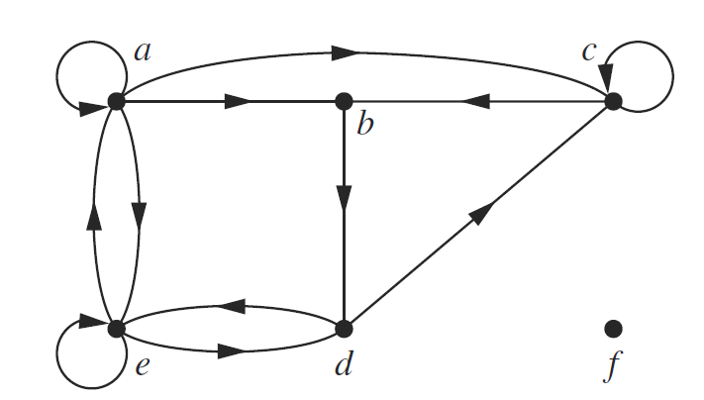
有向图
定义：设V是一个非空顶点集合，E是有向边集合，则称有序偶<V, E>为有向图，记为G= <V, E>。
E={<x, y>|x∈V∧y∈V}
V= {'a', 'b', 'c', 'd', 'e', 'f'} E= [('a','a'),('a','b'),('a','c'),('a','e'),('b','d'),('c','c'),('c','b'),('d', 'c'), ('d', 'e'), ('e', 'e'), ('e', 'a'), ('e', 'd’)]
如何构建有向图？

Slide 9
权图的构建
def Cartesianproductweight( X,Y): XY=set({}) for x in X: for y in Y: weight=random.randint(1, 100) XY.add((x,y,weight)) return XY | import dmath.graph as gt m=10 n=20 [V,E]=gt.creategraph(m,n) #print(V) #print(E) gt.drawgraph(E) [Vw,Ew]=gt.weightedgraph(V,E,100) print(Ew)
def weightedgraph(V0,E0,W0): V=V0 E=set({}) for (u,v) in E0: w=random.randint(1, W0) E=E|{(w,u,v)} return [V,E]
{(63, 7, 4), (56, 0, 7), (98, 5, 7), (10, 4, 0), (27, 2, 7), (64, 3, 6), (85, 4, 3), (51, 0, 4), (15, 4, 1), (34, 1, 2), (17, 3, 4), (4, 9, 6), (55, 3, 2), (50, 3, 5), (46, 7, 0), (37, 2, 1), (50, 1, 4), (65, 0, 8), (24, 4, 7), (25, 7, 9), (22, 5, 3), (63, 2, 3), (64, 2, 0), (88, 8, 0), (99, 7, 5), (6, 5, 0), (87, 7, 2), (46, 7, 8), (74, 6, 3), (28, 0, 5), (80, 6, 9), (100, 9, 7), (60, 8, 7), (46, 0, 2)}

Slide 10
图判断
图的判断问题：
给定顶点集合V和边集合E，对于任意(u,v) ∈ E，u ∈V并且v∈V。
(u,v) ∈ E →u∈ V∧v∈V
def isgraph(V,E): tv=True for (u,v) in E: tv=tv and (u in V) and (v in V) return tv
依据图的性质判断，判断而不是依据观察
(u,v) ∈E →u∈∧v∈V
如何构造非图？

Slide 11
图判断（续）
集合的集合结构
import dmath.graph as gt V={1,2,3,4,5,6} E= {(1,2),(2,3),(4,5),(5,6),(1,4),(2,5),(3,6),(1,5),(2,6),(3,4)} tv=gt.isgraph(V,E) print(tv) gt.drawgraph(E)
True
V= {'a', 'b', 'c', 'd', 'e', 'f', 'g'} E= {('a', 'b'), ('a', 'f'), ('b', 'c'), ('b', 'e'), ('b', 'f'), ('c', 'd'), ('c', 'e'), ('c', 'f'), ('f', 'e')}
V= {'a', 'b', 'c', 'd', 'e', 'f'} E= {('a','a'),('a','b'),('a','c'),('a','e'),('b','d'),('c','c'),('c','b'),('d', 'c'), ('d', 'e'), ('e', 'e'), ('e', 'a'), ('e', 'd')}

Slide 12
图判断（续）
集合的表结构
V={1,2,3,4,5,6} E= [[1,2],[2,3],[4,5],[5,6],[1,4],[2,5],[3,6],[1,5],[2,6],[3,4]]
V= {'a', 'b', 'c', 'd', 'e', 'f', 'g'} E=[['a','b'],['a','f'],['b','c'],['b','e'],['b','f'],['c','d'],['c','e'],['c','f'],['f','e']]
V= {'a', 'b', 'c', 'd', 'e', 'f'} E= [['a','a'],['a','b'],['a','c'],['a','e'],['b','d'],['c','c'],['c','b'],['d', 'c'], ['d', 'e'], ['e', 'e'], ['e', 'a'], ['e', 'd']]

Slide 13
图判断（续）
import dmath.graph as gt m=10 n=20 [V, E] = gt.creategraph(m, n) tv = gt.isgraph(V, E) print(V) print(E) print(tv) gt.drawgraph(E)
{0, 1, 2, 3, 4, 5, 6, 7, 8, 9} {(3, 4), (4, 3), (3, 1), (4, 9), (5, 4), (5, 1), (5, 7), (8, 0), (1, 6), (0, 8), (2, 5), (1, 3), (2, 8), (6, 5), (4, 2), (4, 5), (3, 9), (5, 6), (8, 2), (9, 7), (9, 4), (2, 4), (2, 7), (1, 5), (6, 1), (7, 9), (3, 2), (5, 2), (9, 3), (8, 7), (2, 3), (7, 2), (7, 5), (7, 8)} True

Slide 14
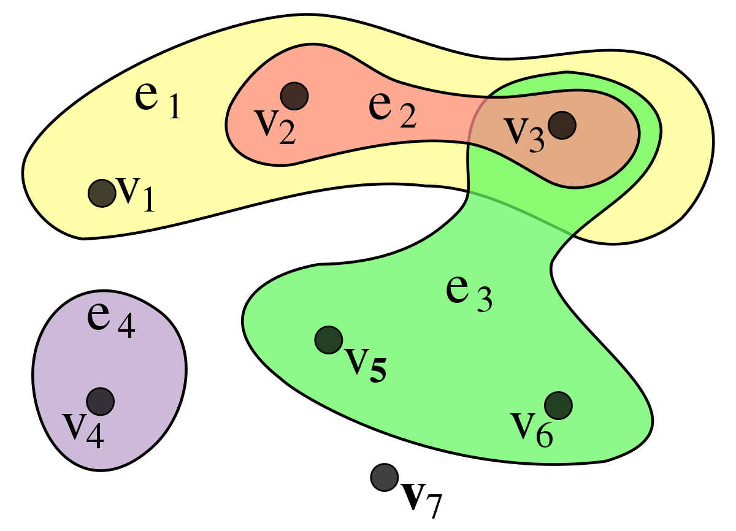
图的扩展—超图（hypergraph）
定义：设V是一个非空顶点集合，E是V的幂集2^{V}的子集，则称G = <V, E>为超图
例：V = {v₁, v₂, …, v₇}

Slide 15
主要内容
基本概念
基本结构
子图计算法
特殊图及算法

Slide 16
基本结构
图的基本结构是指图的顶点之间，边之间及边与顶点之间的连接关系。
顶点之间是邻接关系
顶点与边是关联关系
以及较少提到的：
边与边是相邻关系

Slide 17
邻接、关联及相邻关系
顶点与顶点、顶点与边、边与边之间的关系。
定义：设G= <V, E>是无向图，(u, v)∈E，则称顶点u, v邻接，记为u|v。
∀u∀v((u, v)∈E→u|v)
定义：设G= <V, E>是无向图，e=(u, v)，(u, v)∈E，则称顶点u,v与边e关联，记为u|e, v|e。
定义：设G= <V, E>是无向图，关联同一顶点的不同边称为是相邻的，即e₀=<u₀, v₀>∈E，e₁=<u₁ v₁>∈E， v₀= u₁,则称边e₀, e₁相邻，记为e₀|e₁。

Slide 18
图的度
定义：设G= <V, E>是有向图，u∈V，以u为终点的边数称为u的入度，记作d_{i}(u) ；以u为始点的边数称为u的出度，记作d_{o}(u) 。
d_{i}(u) =|{u| <v, u>∈E}|
d_{o}(u) =|{v| <u, v>∈E}|
定义：设G= <V, E>是图，若顶点u的入度为d_{i}(u) ，出度为d_{o}(u) ，则顶点u的度为deg (u) = d_{o}(u)+d_{i}(v)，图的度记为deg(V)，其中
deg(V) =Σ_{u ∈V}deg(u)

Slide 19
握手定理
定理（握手定理）：设G= <V, E>是(n,m)图，则
Σ_{u ∈V}d(u)=2m
证明：
（1）m=1，定理成立。
（2）假设m=k，并且n时，定理成立。
（3）当m=k+1，并且n'时，增加边e
n '=n， 2(m+1)=2m+2=Σ_{u ∈V}d(u)+2=Σ_{u ∈V}d(u)
n '=n+1， 2(m+1)=2m+2=Σ_{u ∈V}d(u)+2=Σ_{u ∈V∪{x}}d(u)
n '=n+2， 2(m+1)=2m+2=Σ_{u ∈V}d(u)+2=Σ_{u ∈V∪{x,y}}d(u)

Slide 20
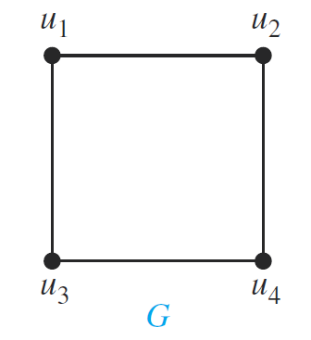
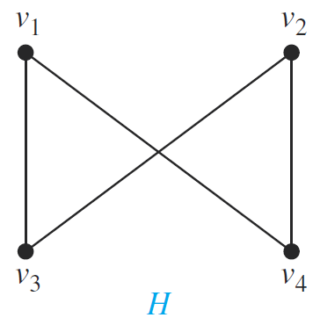
同构
定义（同构isomorphism）：设无向图G =<V，E>和G'=<V'，E'>，如果存在双射函数 ƒ : v→v',并且当且仅当 e =(u_{i}, u_{j})∈E,有e'=(ƒ(u_{i}),ƒ(u_{j})) ∈E'，则称G和G'同构。
同构： G=<V,E> ，G'=<V',E'>
E={('u1','u2'),('u2','u4'),('u4','u3'),('u3','u1')}
E '= {('v1','v3'),('v1','v4'),('v2','v3'),('v2','v4’)}
双射函数ƒ :
u1 →v1
u2 →v4
u4 →v2
u3 →v3

Slide 21
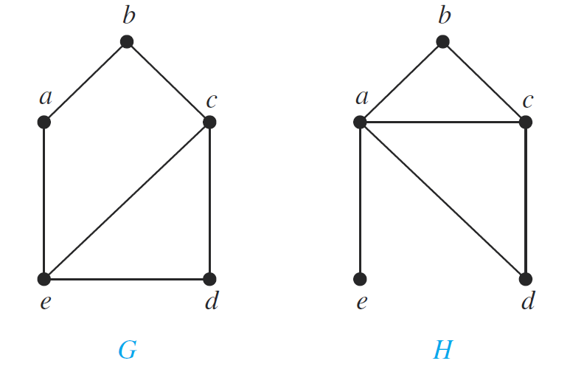
同构（续）
不同构：G=<V,E>，G'=<V',E'>
E= {('a','b'),('a','e'),('b','c'),('c','d'),('c','e'),('d','e')}
E '= {('a','b'),('a','c'),('a','c'),('a','e'),('b','c'),('c','d')}

Slide 22
主要内容
基本概念
基本结构
子图及算法
特殊图及算法

Slide 23
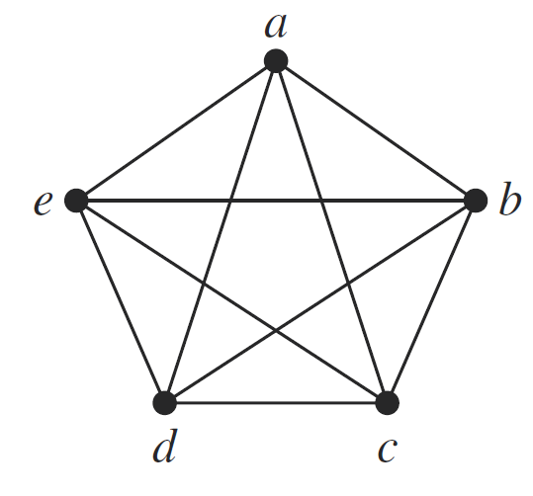
子图
定义（子图subgraph）：设G=<V, E>和G_{S}=<V_{S} , E_{S}>是两个图。若V_{S}⊆V并且E_{S}⊆E则称G_{S}是G的子图， 记为G_{S}⊆G。
逻辑表达式
G_{S}⊆G ⇔V_{S}⊆V∧E_{S}⊆E
G=<V,E> | V= {'a', 'c', 'b', 'd', 'e'} E= {('b', 'c'), ('a', 'c'), ('a', 'b'), ('a', 'd'), ('a', 'e'), ('b', 'd'), ('c', 'd'), ('c', 'e'), ('b', 'e'), ('d', 'e')}
子图构造 | E=E-{('a', 'b'),('b', 'c'),('c', 'd'),('d', 'e'),('a', 'e')}

Slide 24
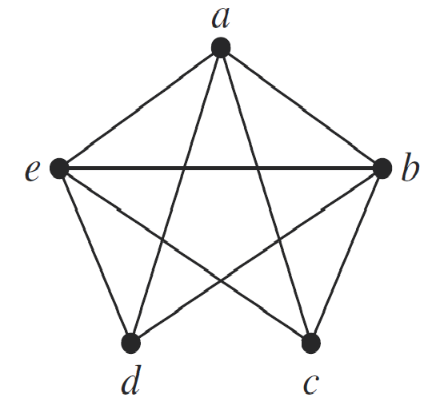
真子图
定义（真子图proper subgraph）：如果G_{S}是子图并且V_{S}⊂V或E_{S}⊂E，则称G_{S}是G的真子图，记为G_{S}⊂G。
逻辑表达式
G_{S}⊂G⇔G_{S}⊆G∧(V_{S}⊂V∨E_{S}⊂E)
G_{S}=<V_{S},E_{S}> | Vs= {'a', 'c', 'b', 'd', 'e'} Es= {('b', 'c'), ('a', 'c'), ('a', 'b'), ('a', 'd'), ('a', 'e'), ('b', 'd'), ('c', 'e'), ('b', 'e'), ('d', 'e')}

Slide 25
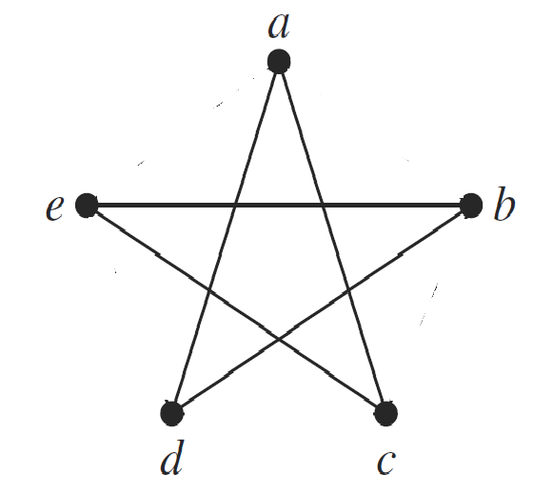
生成子图
定义（生成子图spanning subgraph）：设图G_{S}=<V_{S}, E_{S}>是图G=<V, E>的子图。如果V_{S}=V，则称G_{S}为G的生成子图。
逻辑表达式
G_{S}⊆G⇔E_{S}⊆E∧V_{S}=V
G_{S}=<V_{S},E_{S}> | Vs={'a', 'c', 'b', 'd', 'e'} Es= {('a', 'd'), ('c', 'e'), ('b', 'e'), ('a', 'c'), ('b', 'd')}

Slide 26
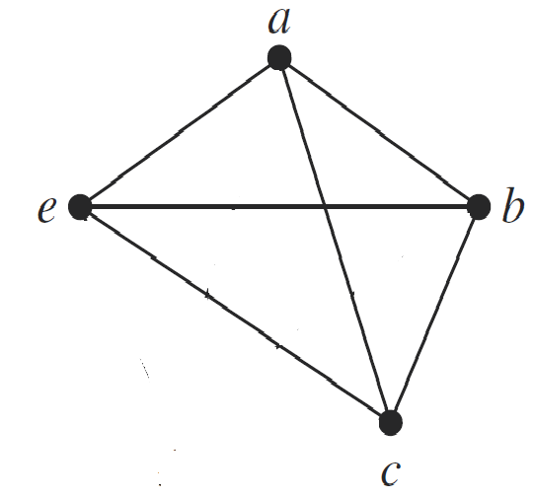
导出子图
定义（导出子图induced subgraph）：设G_{S}=<V_{S} , E_{S}>是G=<V, E>子图。如果E_{S}是E中所有只关联于V_{S}中的顶点的边的集合，则称G_{S}为V_{S}所导出的子图，简称图G的导出子图。
逻辑表达式
E_{S}={(u, v)| u∈V_{S} ∧v∈V_{S}∧(u, v)∈E}
G_{S}=<V_{S},E_{S}> | Vs={'a', 'c', 'b', 'e'} Es= {('b', 'c'), ('a', 'b'), ('a', 'c'), ('a', 'e'), ('c', 'e'), ('b', 'e')}

Slide 27
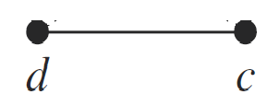
补图
定义（补图）：设G=<V,E>为n阶无向简单图，以V为顶点集，以所有使G成为完全图K_{n}的添加边组成的集合为边集的图，称为G的补图，记为~G。
逻辑表达式
~G⇔G⊆K_{n}∧E_{c}=E_{K}-E∧V_{c}={u| (u, v) ∈ E_{c}}
G=<V,E> | V= {'a', 'c', 'b', 'd', 'e'} E= {('b', 'c'), ('a', 'c'), ('a', 'b'), ('a', 'd'), ('a', 'e'), ('b', 'd'), ('c', 'e'), ('b', 'e'), ('d', 'e')}
G_{S}=<V_{S},E_{S}> | Vs= {'c','d'} Es= {('d', 'c')}

Slide 28
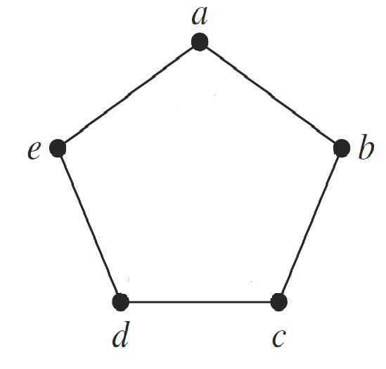
相对补图
定义（相对补图）: 设G₁=<V₁ , E₁>和G₂=<V₂ , E₂>是G=<V, E>的两个子图。如果E₂ 是E₁相对于E的补集(即E₂=E－E₁),并且V₂是与E₂中的边关联的顶点的集合，则称G₂是G₁相对于G的补图，记为G₂=G- G₁，即
G₂=G-G₁⇔G₁⊆G∧G₂⊆G∧ E₂ =E-E₁∧V₁={u| (u, v) ∈ E₁} ∧ V₂={v| (u, v) ∈ E₂}
G₁=<V₁,E₁> | V1={'a', 'c', 'b', 'd', 'e'} E1= {('a', 'd'), ('c', 'e'), ('b', 'e'), ('a', 'c'), ('b', 'd')}
G₂=<V₂,E₂> | V2= {'a', 'c', 'b', 'd', 'e'} E2= {('a', ‘b'), (‘b', ‘c'), (‘c', ‘d'), (‘d', ‘e’),(‘e’, ‘a')}

Slide 29
判断子图算法（subgraph）
子图（subgraph）
G_{S}⊆G ⇔V_{S}⊆V∧E_{S}⊆E
def issubgraph(V,E,Vs,Es): tv=(Vs <= V) and (Es <= E) return tv
import dmath.graph as gt V = {'a', 'c', 'b', 'd', 'e'} E = {('b', 'c'), ('a', 'c'), ('a', 'b'), ('a', 'd'), ('a', 'e'), ('b', 'd'), ('c', 'd'), ('c', 'e'), ('b', 'e'), ('d', 'e')} Vs = {'a', 'c', 'b', 'd', 'e'} Es = {('b', 'c'), ('a', 'c'), ('a', 'b'), ('a', 'd'), ('a', 'e'), ('b', 'd'), ('c', 'd'), ('c', 'e'), ('b', 'e'), ('d', 'e')} tv = gt.issubgraph(V, E, Vs, Es) print(tv) gt.drawgraph(E) gt.drawgraph(Es)

Slide 30
判断真子图算法
真子图（proper subgraph ）G_{S}⊂G⇔G_{S}⊆G∧(V_{S}⊂V∨E_{S}⊂E)
def ispropersubgraph(V,E,Vs,Es): tv=((Vs <= V) and (Es <= E)) and ((Vs < V) or (Es < E)) return tv
import dmath.graph as gt V = {'a', 'c', 'b', 'd', 'e'} E = {('b', 'c'), ('a', 'c'), ('a', 'b'), ('a', 'd'), ('a', 'e'), ('b', 'd'), ('c', 'd'), ('c', 'e'), ('b', 'e'), ('d', 'e')} Vs = {'a', 'c', 'b', 'd', 'e'} Es = {('b', 'c'), ('a', 'c'), ('a', 'b'), ('a', 'd'), ('a', 'e'), ('b', 'd'), ('c', 'e'), ('b', 'e'), ('d', 'e')} tv = gt.ispropersubgraph(V, E, Vs, Es) print(tv) gt.drawgraph(E) gt.drawgraph(Es)

Slide 31
判断生成子图算法
生成子图（ spanning subgraph ）
G_{S}⊆G⇔E_{S}⊆E∧V_{S}=V
def isspanningsubgraph(V,E,Vs,Es): tv=((Vs <= V) and (Es <= E)) and ((Vs == V) and (Es <= E)) return tv
import dmath.graph as gt V = {'a', 'c', 'b', 'd', 'e'} E = {('b', 'c'), ('a', 'c'), ('a', 'b'), ('a', 'd'), ('a', 'e'), ('b', 'd'), ('c', 'd'), ('c', 'e'), ('b', 'e'),('d', 'e')} Vs = {'a', 'c', 'b', 'd', 'e'} Es = {('a', 'd'), ('c', 'e'), ('b', 'e'), ('a', 'c'), ('b', 'd')} tv = gt.isspanningsubgraph(V, E, Vs, Es) print(tv) gt.drawgraph(E) gt.drawgraph(Es)

Slide 32
判断导出子图算法
导出子图（ induced subgraph ）
E_{S}={(u, v)| u∈V_{S} ∧v∈V_{S}∧(u, v)∈E}
def isinducedsubgraph(V,E,Vs,Es): tv=((Vs <= V) and (Es <= E)) for (u,v) in E: tv=tv and ((not((u in Vs) and (v in Vs))) or ((u,v) in Es)) return tv
import dmath.graph as gt V = {'a', 'c', 'b', 'd', 'e'} E = {('b', 'c'), ('a', 'c'), ('a', 'b'), ('a', 'd'), ('a', 'e'), ('b', 'd'), ('c', 'd'), ('c', 'e'), ('b', 'e'), ('d', 'e')} Vs = {'a', 'c', 'b', 'e'} Es = {('b', 'c'), ('a', 'b'), ('a', 'c'), ('a', 'e'), ('c', 'e'), ('b', 'e')} tv = gt.isinducedsubgraph(V, E, Vs, Es) print(tv) gt.drawgraph(E) gt.drawgraph(Es)

Slide 33
判断补图和相对补图算法
补图（complementary graph ）
~G⇔G⊆K_{n}∧E_{c}=E_{K}-E∧V_{c}={u| (u, v) ∈ E_{c}}
相对补图（relative complement graph）
G₂=G-G₁⇔G₁⊆G∧G₂⊆G∧ E₂ =E-E₁∧V₂={u| (u, v) ∈ E₂}∪{v| (u, v) ∈ E₂}

Slide 34
主要内容
基本概念
基本结构
子图及算法
特殊图及算法

Slide 35
特殊图
特殊类型图（Special Types of Graphs）
完全图（Complete Graphs）
圈图（Cyclic Graphs）
轮图（Wheel Graphs）
完全二部图（Complete Bipartite Graphs）
n立方体图（n-Cube Graphs ）
0-1序列图（0-1Sequnce Graph）
彼德森图（ Pertersen graph ）

Slide 36
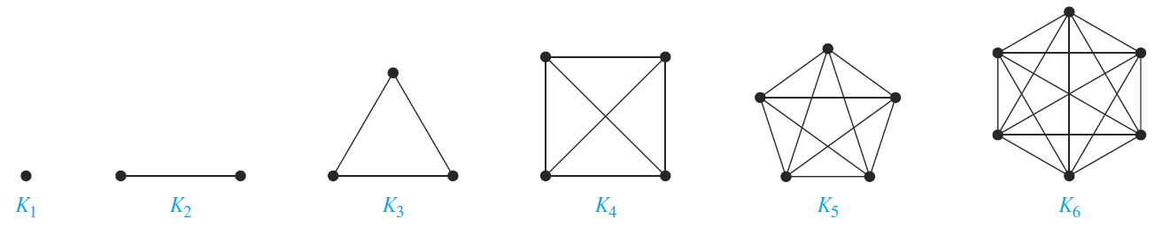
完全图（complete graph）
定义：设G= <V, E>是 (n,m)图，n≥2，若任何两个不同顶点间都恰有一条边，则称图G为完全图，记为K _{n} (G)。
∀u∀v(u∈V∧ v∈V→(u, v)∈E)

Slide 37
完全图（续）
完全图构建：n阶完全图K _{n}(G)
K ₂ (G) | V={'a', 'b'} E= {('a', 'b')}
K ₃ (G) | V={'a', 'b', 'c'} [('a', 'b'), ('b', 'c'), ('c', 'a')]
K ₄ (G) | V={'a', 'b', 'c', 'd’} E=[('a', 'b'), ('a', 'c'), ('a', 'd'), ('b', 'c'), ('b', 'd'), ('c', 'd')]
K ₅(G) | V= {'a', 'b', 'c', 'd', 'e'} E=[('a', 'b'), ('a', 'c'), ('a', 'd'), ('a', 'e'), ('b', 'c'), ('b', 'd'), ('b', 'e'), ('c', 'd'), ('c', 'e'), ('d', 'e')]

Slide 38
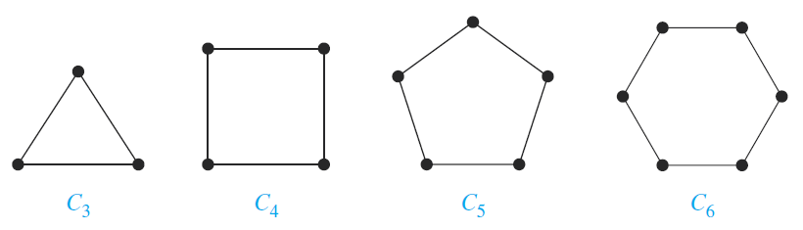
圈图（cycle graph）
定义：设G= <V, E>是图，n个顶点恰形成一条圈的简单图，记为C_{n}。
E={(v_{i},v_{i+1})|v_{i}∈V∧i=0,…,n-1}∪{(v_{n-1},v₀)}

Slide 39
圈（续）
圈图构建：n阶圈图C_{n}(G)
C₃ (G) | V={'a', 'b', 'c'} E={('b', 'c'), ('a', 'b'), ('c', 'a')}
C₄ (G) | V={'a', 'b', 'c', 'd'} E= [('a', 'b'), ('b', 'c'), ('c', 'd'), ('d', 'a')]
C₅(G) | V= {'a', 'b', 'c', 'd', 'e'} E=[('a', 'b'), ('b', 'c'), ('c', 'd'), ('d', 'e'), ('e', 'a')]
C₆(G) | V={'a', 'b', 'c', 'd', 'e', 'f'} [('a', 'b'), ('b', 'c'), ('c', 'd'), ('d', 'e'), ('e', 'f'), ('f', 'a')]

Slide 40
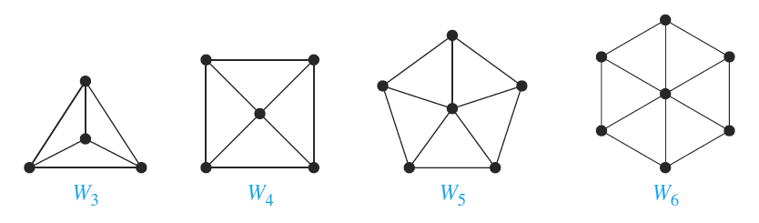
轮图（wheel graph）
定义：设G= <V, E>是图，n-1个顶点的构成圈图，有另一个顶点与圈图上的每个顶点邻接的简单图，记为W_{n}。
E={(v_{i},v_{i+1})|v_{i}∈V∧i=1,…,n-1}∪{(v_{n-1},v₁)}∪{(v₀,v_{i})| v_{i}∈V∧i=1,…,n-1}

Slide 41
轮图（续）
轮图构建：n阶轮图W_{n}(G)
W₄ (G) | V= {'d', 'c', 'b', 'a'} E= {('a', 'b'), ('b', 'c'), ('c', 'd'), ('a', 'd'), ('a', 'c'), ('d', 'b')}
W₅(G) | V= {'e', 'd', 'c', 'b', 'a'} E= {('a', 'b'), ('a', 'e'), ('e', 'b'), ('b', 'c'), ('c', 'd'), ('a', 'd'), ('a', 'c'), ('d', 'e')}
W₆(G) | V= {'f', 'e', 'd', 'c', 'b', 'a'} E= {('f', 'b'), ('a', 'b'), ('a', 'e'), ('b', 'c'), ('a', 'f'), ('c', 'd'), ('e', 'f'), ('a', 'd'), ('a', 'c'), ('d', 'e')}
W₇(G) | V= {'d', 'c', 'e', 'g', 'a', 'b'} E= {('f', 'g'), ('a', 'g'), ('a', 'b'), ('a', 'e'), ('b', 'c'), ('c', 'd'), ('e', 'f'), ('a', 'f'), ('a', 'd'), ('a', 'c'), ('d', 'e'), ('g', 'b')}

Slide 42
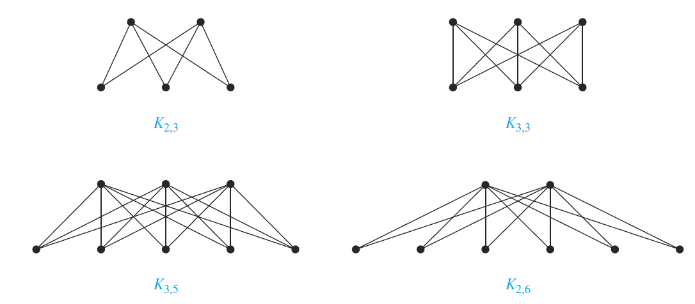
完全偶图（二部图）
定义：设G=<V,E>是简单图，V=V₁∪V₂，V₁∩ V₂=∅，若对于任意边(u,v) ∈E，则有u∈ V₁并且v∈ V₂，称G是偶图。
完全偶图K_{m,n}是顶点集合分为m个顶点和n个顶点，并且每个顶点与另一个顶点集合的所有顶点链接的偶图。

Slide 43
完全偶图（续）
完全偶图构建：m*n阶完全偶图K_{m,n}(G)
K_{2,3} | V= {'u0', 'v2', 'v1', 'u1', 'v0'} E= {('u1', 'v0'), ('u1', 'v1'), ('u1', 'v2'), ('u0', 'v2'), ('u0', 'v1'), ('u0', 'v0')}
K_{3,3} | V= {'u1', 'v1', 'v2', 'u0', 'v0', 'u2'} E= {('u2', 'v1'), ('u1', 'v0'), ('u1', 'v1'), ('u2', 'v2'), ('u1', 'v2'), ('u0', 'v2'), ('u0', 'v1'), ('u2', 'v0'), ('u0', 'v0')}
K_{3,4} | V= {'u1', 'v1', 'v2', 'v3', 'u0', 'v0', 'u2'} E= {('u2', 'v1'), ('u1', 'v0'), ('u1', 'v1'), ('u2', 'v2'), ('u1', 'v2'), ('u1', 'v3'), ('u0', 'v2'), ('u0', 'v1'), ('u2', 'v0'), ('u2', 'v3'), ('u0', 'v3'), ('u0', 'v0')}

Slide 44
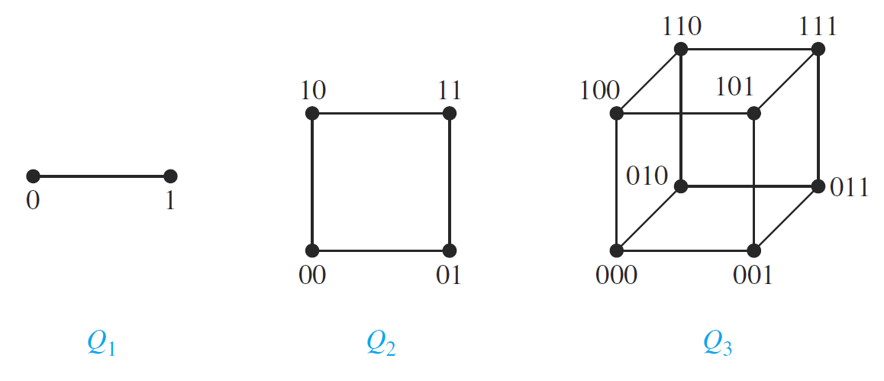
n立方体图
n立方体图n-Cubes
k ∈ V (k=0,1,…,n=2 ^{m}-1)
顶点i,j二进制表示
若i与j仅有1位二进制位不同，则(i,j) ∈E

Slide 45
n立方体图（续）
立方图构建：n立方图Cu_{m}(G)
Cu₁ | V= {0,1} E={(0,1),(1,0)}
Cu₂ | V= {0,1,2,3} E={(0, 1), (0, 2), (1, 0), (1, 3), (2, 0), (2, 3), (3, 1), (3, 2)}
Cu₃ | V= {0,1,2,3,4,5,6,7} E= {(0, 1), (0, 2), (0, 4), (1, 0), (1, 3), (1, 5), (2, 0), (2, 3), (2, 6), (3, 1), (3, 2), (3, 7), (4, 0), (4, 5), (4, 6), (5, 1), (5, 4), (5, 7), (6, 2), (6, 4), (6, 7), (7, 3), (7, 5), (7, 6)}

Slide 46
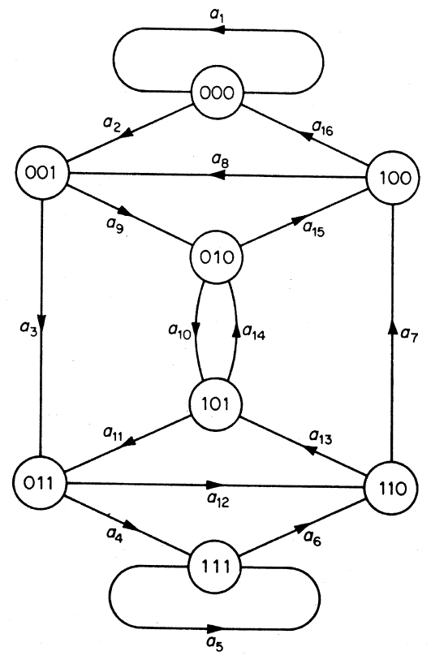
0-1序列图（格雷码）
设图G=<V,E>
a _{k}用4位二进制数表示
a _{k}的前3位二进制数表示顶点u，后3位二进制数表示顶点v，则有边(u,v) ∈E
0-1序列图记为S_{n}。
a ₁: 0000
a ₂: 0001
a ₃: 0011
a ₄: 0111
a ₅: 1111
a ₆: 1110
a ₇: 1100
a ₈: 1001
a ₉: 0010
a ₁₀:0101
a ₁₁:1011
a ₁₂:0110
a ₁₃:1101
a ₁₄:1010
a ₁₅:0100
a ₁₆:1000

Slide 47
0-1序列图（续）
0-1序列图构建：
S₁ | V= {0,1} E={(0, 0), (0, 1), (1, 0), (1, 1)}
S₂ | V= {0,1,2,3} E={(0, 0), (0, 1), (1, 2), (1, 3), (2, 0), (2, 1), (3, 2), (3, 3)}
S₃ | V= {0,1,2,3,4,5,6,7} E= {(0, 0), (0, 1), (1, 2), (1, 3), (2, 4), (2, 5), (3, 6), (3, 7), (4, 0), (4, 1), (5, 2), (5, 3), (6, 4), (6, 5), (7, 6), (7, 7)}

Slide 48
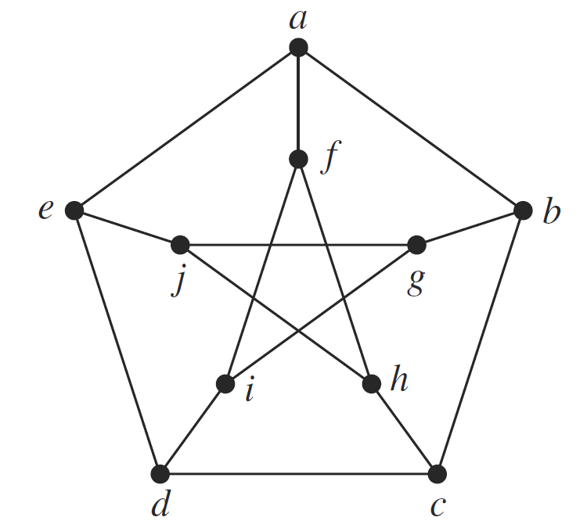
彼德森图（Petersen graph）
彼德森图
是一个由10个顶点和15条边构成的连通简单图，它一般画作五边形中包含有五角星的造型
Petersen图的同构多种多样，总共120多种样态，然而它不是可平面的，因而没有一种使得边与边没有交点
由于Petersen图的有趣性质，它常常被用于证明中的例子或反例。
V= {'a', 'b', 'c', 'd', 'e','f','g','h','i','j'} E= {('a', 'b'), ('b', 'c'), ('c', 'd'), ('d', 'e'), ('e', 'a'), ('a', 'f'), ('b', 'g'), ('c', 'h'), ('d', 'i'), ('e', 'j'),('f', 'h'), ('g', 'i'), ('h', 'j'), ('i', 'f'), ('j', 'g')}

Slide 49
完全图集合构建算法
完全图
∀u∀v(u∈V∧ v∈V→(u, v)∈E)
def completegraphset(n): V=set({}) E=set({}) for i in range(n): V=V | {i} for j in range(n): E=E | {(i,j)} return (V,E)
def completegraphsetfunc(n): V=set({}) E=set({}) for i in range(n): V.add(i) for j in range(n): E.add((i,j)) return (V,E)

Slide 50
完全图及绘制
import dmath.graph as gt import time n=20 time_start = time.time() [V, E] = gt.completegraphset(n) time_end = time.time() print("time {} seconds".format(time_end - time_start)) gt.drawgraph(E)
time 0.001993894577026367 seconds
计算时间统计
初始时间：time.time()
结束时间：time.time()

Slide 51
完全图集合构建算法统计
n完全图（set,list）
给定n，统计生成完全图的边集合及时间
边集合存入文件
completegraph.txt
E=E | {(i,j)}
E.add((i,j))
顶点 | 边数 | 时间
10 | 45 | 0
100 | 4950 | 0, 0, 260015
200 | 19900 | 0, 5, 202298
300 | 44850 | 0, 34, 863995
400 | 79800 | 0, 136, 522808
500 | 124750 | 0, 348, 308922
600 | 179700 | 0, 799, 725741
700 | 244650 | 0, 1564, 495484
800 | 319600 | 0, 2589, 139090
顶点数 | 边数 | 时间
1000 | 999000 | 0, 0, 462000
2000 | 3998000 | 0, 1, 698000
4000 | 15996000 | 0, 8, 251000
4700 | 22085300 | 0, 12, 154000
5000

Slide 52
完全图列表构建算法
def completegraphlist(n): V=set({}) E=[] for i in range(n): V=V | {i} for j in range(n): E=E + [[i,j]] return [V,E]
def completegraphlistfunc(n): V=set({}) E=[] for i in range(n): V.add(i) for j in range(n): E.append([i,j]) return (V,E)

Slide 53
完全图列表构建算法统计
顶点数 | 边数 | 时间
500 | 249500 | 0, 0, 431000
600 | 359400 | 0, 0, 628000
700 | 489300 | 0, 1, 78000
800 | 639200 | 0, 1, 459000
1000 | 999000 | 0, 2, 352000
1200 | 1438800 | 0, 3, 999000
1500 | 2248500 | 0, 7, 345000
2000 | 3998000 | 0, 16, 113000
3000 | 8997000 | 0, 52, 842000
4000 | 15996000 | 0, 116, 979000
5000 | 24995000 | 0, 227, 615000
顶点数 | 边数 | 时间
2000 | 3998000 | 0, 0, 612000
3000 | 8997000 | 0, 1, 291000
4000 | 15996000 | 0, 2, 326000
5000 | 24995000 | 0, 3, 829000
11000 | 120989000 | 0, 19, 399000
12000

Slide 54
圈图构建算法
圈图
E={(v_{i},v_{i+1})|v_{i}∈V∧i=0,…,n-1}∪{(v_{n-1},v₀)}
def cyclicgraphset(n): V={0} E=set({}) for k in range(1,n): V=V | {k} E=E | {(k-1,k)} E=E | {(n-1,0)} return (V,E)
def cyclicgraphlist(n): V={0} E=[] for k in range(1,n): V=V | {k} E=E + [[k-1,k]] E=E +[[n-1,0]] return (V,E)

Slide 55
轮图构建算法
轮图
E={(v_{i},v_{i+1})|v_{i}∈V∧i=1,…,n-1}∪{(v_{n-1},v₁)}∪{(v₀,v_{i})| v_{i}∈V∧i=1,…,n-1}
def wheelggraphlist(n): V={0,1} E=[] for k in range(1,n): V=V | {k} E=E + [[k-1,k]]+[[0,k]] E = E + [[n - 1, 1]] e=[0, 1] E.remove(e) return (V,E)
def wheelggraphset(n): V={0,1} E=set({}) for k in range(1,n): V=V | {k} E=E | {(0,k)} E=E | {(k-1,k)} E=E | {(n-1,1)} return (V,E)

Slide 56
n立方体图构建算法
def ncubegraphset(m): V=set({}) E=set({}) n=2**m for i in range(n): V=V | {i} u=1 k=0 while(k < m): if(i & u == 0): j=i | u else: j=i - u E=E | {(i,j)} u=u*2 k=k+1 return (V,E)

Slide 57
0-1序列图构建算法
def sequence01graphset(m): V=set({}) E=set({}) n=2**m for i in range(n): V=V | {i} j=(2*i)%n E=E | {(i,j)} j=(2*i + 1)%n E=E | {(i,j)} return (V,E)

Slide 58
二部图构建算法
完全偶图K_{m,n}
def completebigraphset(m,n): Vx=set(range(m)) Vy=set(range(n)) V0=set({}) V1=set({}) E=set({}) for u in Vx: for v in Vy: x='x'+str(u) y='y'+str(v) V0=V0|{x} V1=V1|{y} E=E | {(x,y)} return [V0,V1,E]

Slide 59
作业
离散数学（尹宝林等编著）第三版
第九章课后习题
必做：1、3、4、5、6、7、9

Slide 60

谢谢

